Slide 1
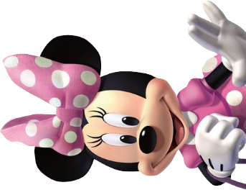
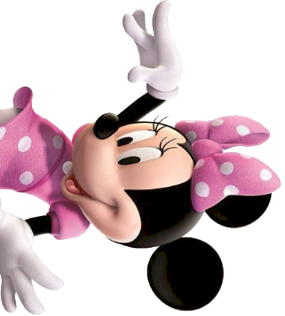
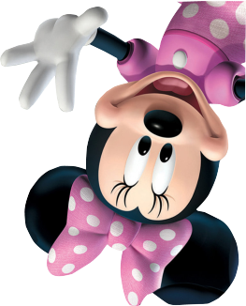
Invitación Creado por:
wWw.Megaidea.net
Maryori
Invitación Creado por:
wWw.Robnei.CoM

Slide 2
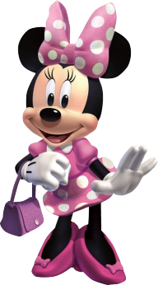
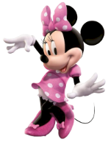
Invitación Creado por:
wWw.Megaidea.net
Tengo el agrado de invitarte
a celebrar conmigo
Mis 2 Añitos dónde
compartiremos juntos
una tarde de alegría
y mucha diversión.
Que se realizará:
Día: Jueves 15 de Junio Hora: 4:00 pm.
Lugar: Los Rosales A-11
Maryori
2

Slide 3
Invitación Creado por:
wWw.Megaidea.net
Para:
Para:
Para:
Para:

